Slide 1
Интеллектуальные информационные системы
СУБД HBase
Кафедра управления и интеллектуальных технологий НИУ «МЭИ»
2023 г.

Slide 2

СУБД HBase
Распределенная NoSQL СУБД.
Column-oriented хранилище данных
Нет фиксированной структуры колонок – произвольное количество колонок для одного ключа.
Поддержка больших таблиц: 10^9 строк и 10^6 колонок
Не предоставляет SQL-доступ
Не поддерживает реляционную модель
Предоставляет возможность «произвольного» чтения и записи
https://hbase.apache.org/

Slide 3
СУБД HBase
Основана на идеях Google BigTable
Работает на кластере серверов поверх Hadoop
Абстрагирует распределенность.
Легко горизонтально масштабируется за счет шардинга
Работает автоматическая обработка отказов оборудования
Интеграция с MapReduce
https://hbase.apache.org/

Slide 4
Когда использовать HBase
Большие объемы данных. Иначе – лучше РСУБД
Выборка значений по заданному ключу или по диапазону ключей
Свободная схема данных:
  Строки могут существенно отличаться по своей структуре.
  Динамическое изменение структуры
  Большое количество столбцов, возможно – разреженных (NULL)

Slide 5
Когда НЕ использовать HBase
Традиционный доступ к данным в стиле РСУБД
Приложения с транзакциями
Реляционная аналитика (joins, group by, where column like,…)
Фильтрация данных (where) есть, но плохо поддерживается строковый поиск ‘LIKE %text%’

Slide 6
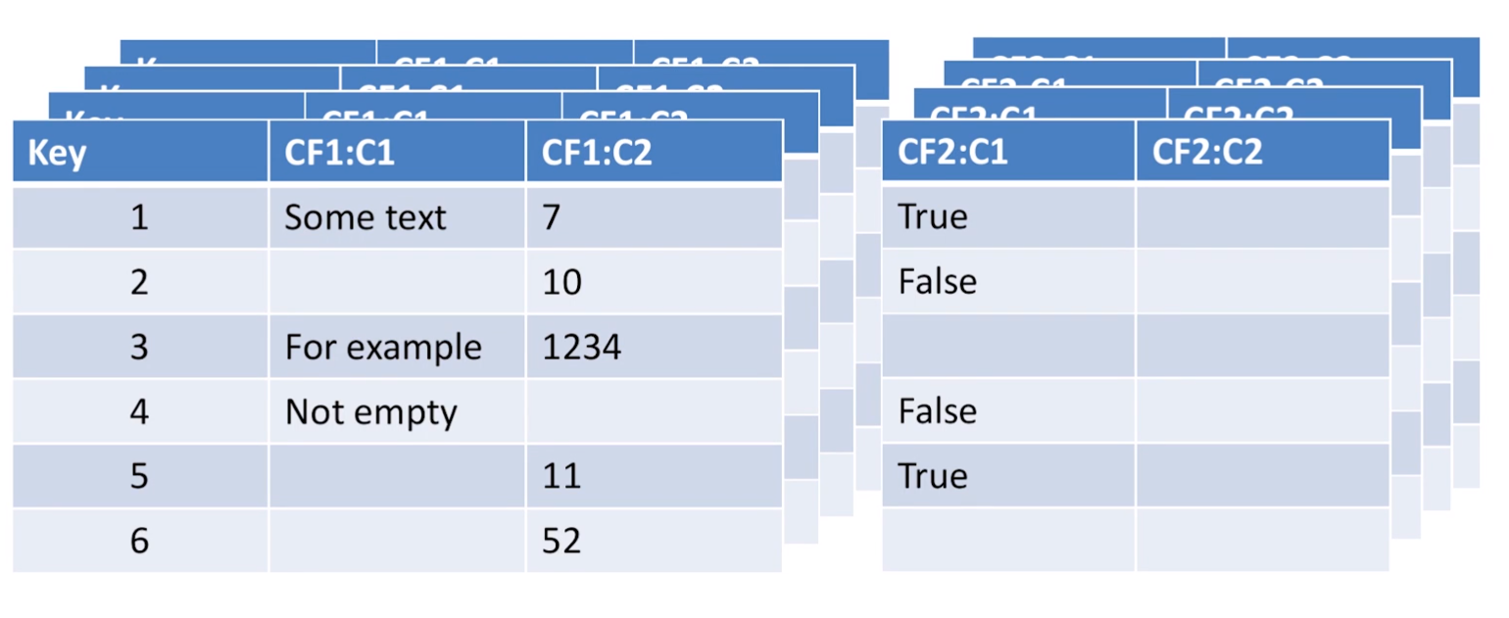
Модель данных

Slide 7
Модель данных
Ключ представляются массивом байт, сравниваются лексикографически.
Каждая «строка» таблицы делится на column family (CF) – семейство колонок.
Семейство колонок состоит из непосредственно колонок, в которых хранятся значения.
Каждая ячейка хранит несколько последних версий (задается). Нужно для смягчения проблемы согласованности данных

Slide 8
Модель данных
Column Family описывает общие свойства колонок:
  Сжатие
  Количество версий
  Хранение In-memory
Column Family хранится в отдельном файле (HFile).
Пример:
CF1 – непосредственно данные о просмотре сайта (user, site)
CF2 – метаданные – cookie, проведенное время
CF1 – стоимость товара, скидка, стоимость доставки
CF2 – характеристики товара (цвет, объем, частота CPU, срок годности,…)
CF3 – наличие у каждого из продавцов

Slide 9
Column Family
Конфигурация CF – статична, задается при создании таблицы.
Может быть изменено при отключении БД.
Количество CF ограничено небольшим числом (до 10)
Колонки внутри CF – динамичны, создаются в runtime.
В одной CF может быть сотни тысяч колонок

Slide 10
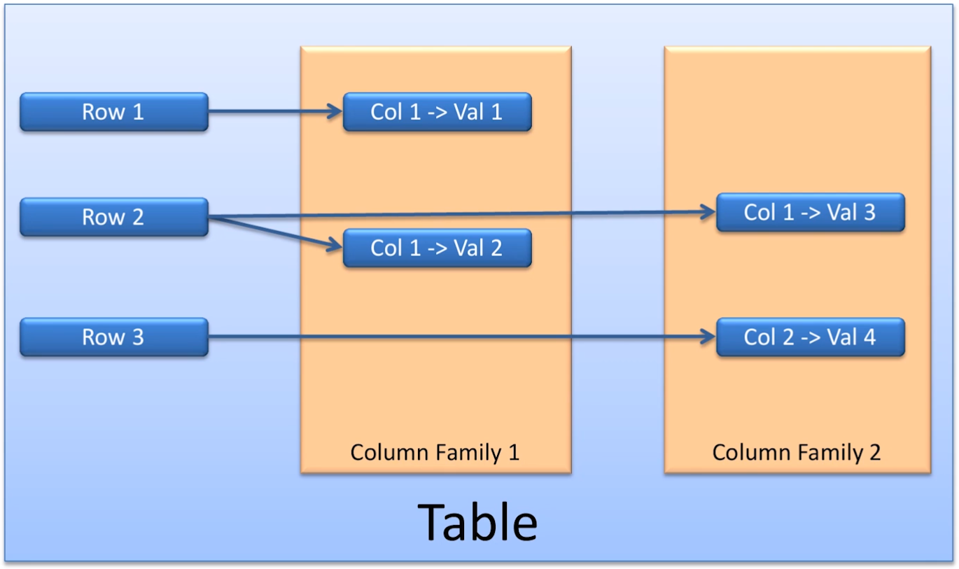
Column Family

Slide 11
HBase Timestamps
Каждая ячейка хранит несколько последних версий значений (по умолчанию 3, настраиваются в конфигурации CF)
Данные имеют timestamp – задаются неявно при записи, но могут указываться вручную.
Версии хранятся в порядке убывания timestamp.
Value = Table + RowKey + CF + Column + Timestamp
Value = Table + RowKey + Column - в РСУБД

Slide 12
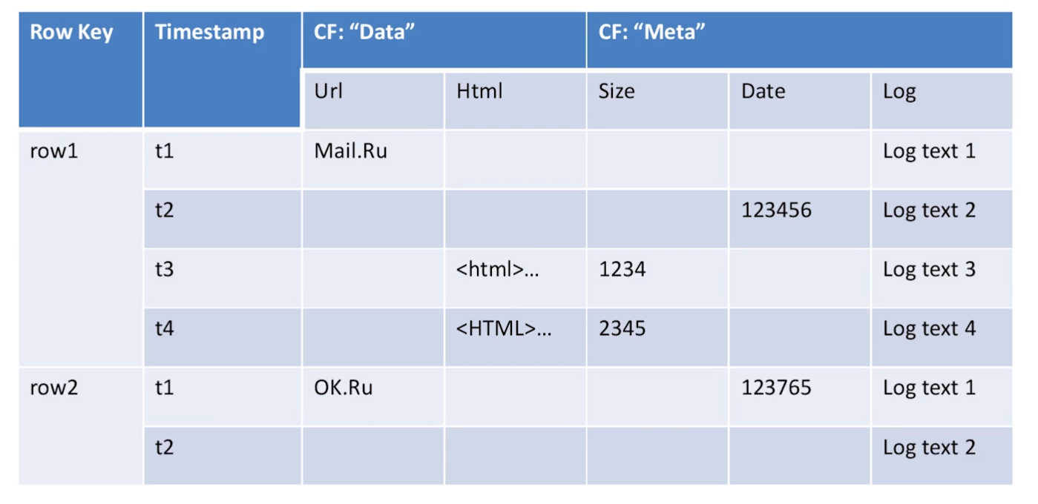
HBase Пример

Slide 13
HBase Пример
09.01.2023 22:19: Big Data
10.01.2023 10:15: mpei.ru
11.01.2023 17:23: Hadoop
11.01.2023 21:40: MapReduce
01.02.2023 12:05: HBase
При разборе логов, оказалось, что запрос за 10.01 не сохранился в таблице (произошла ошибка).
Ошибку исправили и записали 13.01.
Что будет выведено 02.02 в качестве 3 последних версий ячейки?

Slide 14
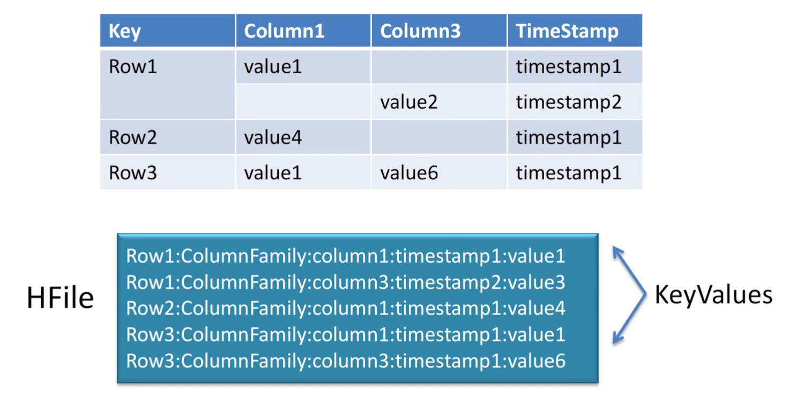
Архитектура HBase

Slide 15
Масштабируемость
Таблица делится на регионы
Регион – группа строк, которые хранятся вместе.
Единица шардинга
Может делиться пополам
RegionServer – демон, который управляет регионами (одним или несколько, причем, возможно, из разных таблиц) на узле.
При этом, регион принадлежит только одному RegionServer
Hmaster (Master Server) – демон, который управляет всеми RegionServer

Slide 16
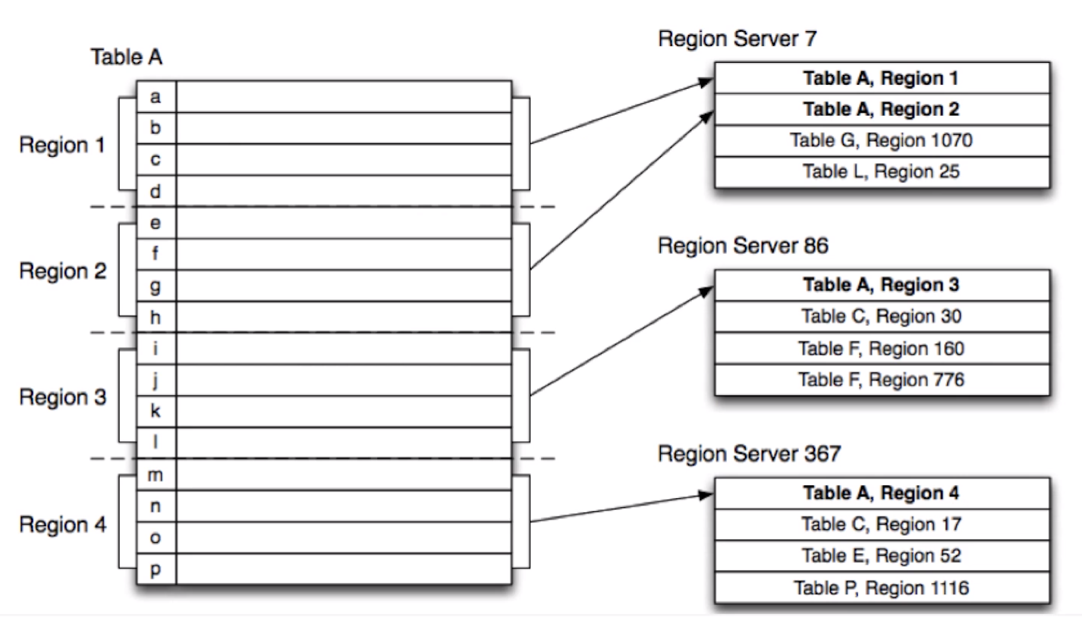
Масштабируемость

Slide 17
Регионы
Регион определяется диапазоном ключей: [Start key; Stop key).
Исходно, по умолчанию, имеется только один регион.
При превышении лимита, регион разбивается на 2 части. Split – быстрая операция. Часто, лучше производить вручную в случае активной работы с данными.
Регионы сбалансированы по размеру внутри таблицы.
HBase старается балансировать нагрузку на RegionServer.

Slide 18
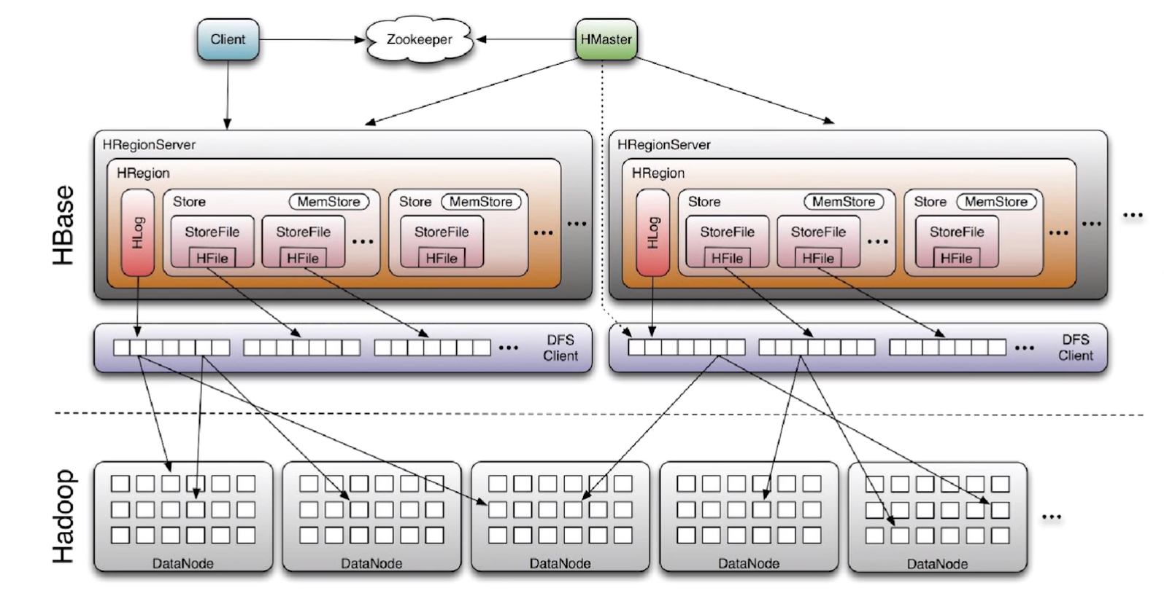
Архитектура HBase
Notes:
Как осуществляется чтение, запись.
Нмастер – балансировка в случае нового сервера, но не пропускает через себя данные
Удаление CF
CF хранится в одном или нескольких Hfile, а те – в HDFS

Slide 19
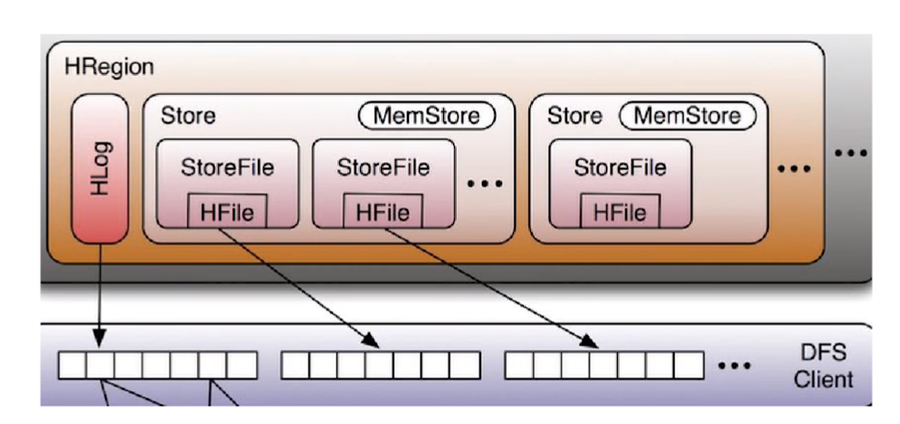
Хранение данных

Slide 20
Хранение данных
HLog – хранение истории изменений.
Каждое хранилище Store отвечает за свою CF. На слайде – 2 CF, которые физически хранятся в Hfile.
MemStore – хранилище в памяти – хранятся данные, которые еще не записаны в Hfile. При заполнении MemStore проводится сортировка данных по ключу и выгрузка в новый HFile.
При удалении – ключу присваивается специальный флаг. Если при дальнейшем чтении натыкаемся на флаг, то по ключу не возвращаем значения. Физически данные остаются на диске и занимают место.

Slide 21
Compaction
Minor Compaction
Маленькие файлы объединяются в большие
Быстрая операция
Маркеры удаления не применяются
Major Compaction
Для каждого региона все файлы в рамках одной CF объединяются в один файл
«Удаленные» данные удаляются физически.
Долго.

Slide 22
Запрос данных из HBase
По RowId или набору - если не заданы доп.критерии, то отдаются все ячейки из всех CF заданной таблицы – т.е. слияние множества Hfiles
По ColumnFamily / ColumnName – только нужные файлы
По TimeStamp – только файлы, в которых содержатся заданные timestamp
По Value – может быть медленно, т.к. проверка каждой ячейки
Множественные фильтры для каждого критерия (CF, Column, Value,…

